Slide 1
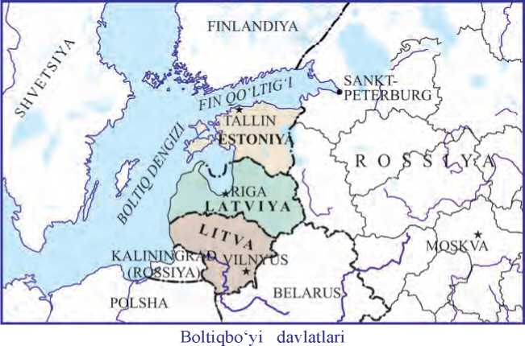
JAHON TARIXI
11
SINF
Mavzu:
1991 - 2017-YILLARDA BOLTIQBO‘YI DAVLATLARI

Slide 2
Boltiqbo‘yi davlatlari
2
Boltiqbo‘yi respublikalariga Latviya, Litva va Estoniya kiradi.
Mustaqillik e’lon qilingandan boshlab Boltiqbo‘yi respublikalari jadal ravishda bozor iqtisodiyotini joriy qilishga, o‘zlarining G‘arb davlatlari bilan munosabatlarini mustahkamlashga kirishdi. Uchala davlat ham 2004-yilda NATOga, shu yili Yevropa Ittifoqiga a’zo bo‘ldi.
Mustaqillikning dastlabki yillarida obro‘li xalqaro tashkilotlarga a’zo bo‘lgan bu davlatlar shiddat bilan iqtisodiy rivojlanish yo‘liga kirdi. Shu jadal rivojlanish tufayli “Boltiq yo‘lbarslari” deb ataldi. Ammo bu rivojlanish 2008-2009-yillar inqirozigacha davom etdi.

Slide 3
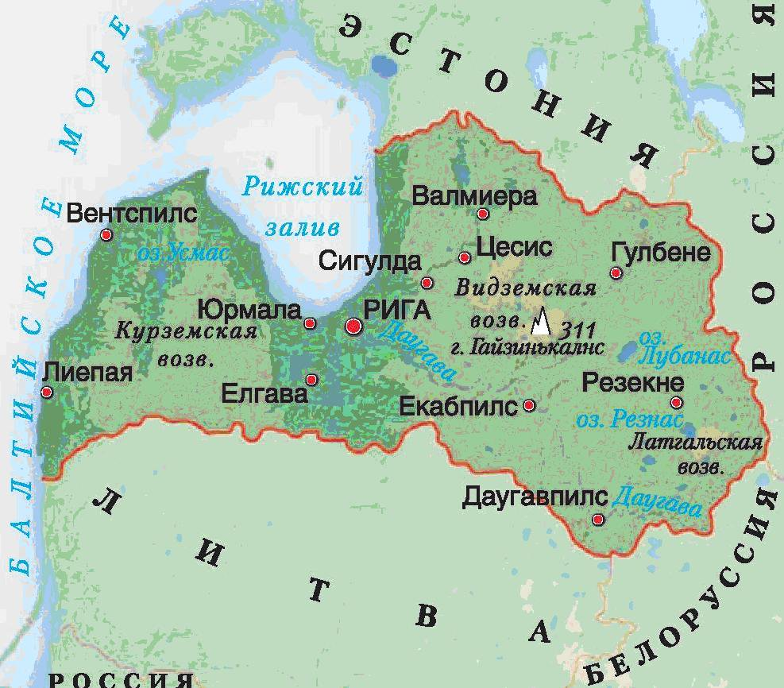
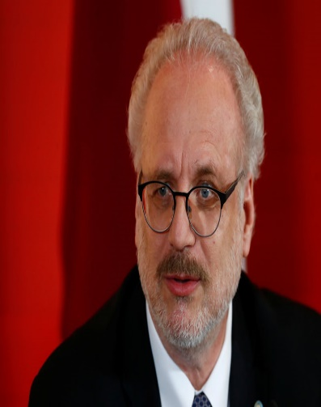
Latviya
3
Egils Levits
2019 yildan buyon

Slide 4
Latviya
4
1988-yili tuzilgan “Latviya Xalq fronti” mustaqillik uchun kurash boshladi. Natijada 1990-yil 4-mayda Latviya o‘z mustaqilligini e’lon qildi.
Mustaqillik yillarida Latviya sovet davrida qurilgan yirik sanoat korxonalarini, jumladan, elektrotexnika buyumlarini ishlab chiqaruvchi eng yirik VEF, mikroavtobuslar ishlab chiqaruvchi RAF zavodlarini yopdi. Bu ko‘plab tajribali ishchi-mutaxassislarning qisqarishiga, ishsizlar sonining keskin oshishiga olib keldi.

Slide 5
Latviya
5
Baliq mahsulotlarini qayta ishlash zavodi ham katta zarar ko‘rdi.
Hokimiyatga kelgan yangi siyosiy kuchlar bank sektori va logistikani rivojlantirishga qaror qildi.
Dastlab G‘arb davlatlarining investitsiyalari jadal iqtisodiy o‘sishga olib keldi.
2008-yilgi inqiroz chet el investitsiyalariga to‘liq qaram bo‘lgan mamlakat iqtisodining o‘ta beqarorligini ko‘rsatdi va katta zarar yetkazdi.

Slide 6
Iqtisodiy jarayonlar
6
2008 yildan Latviyada iqtisodiy rivojlanish ko‘rsatkichlari tushib ketdi.
2010-yilga kelib mamlakat yalpi milliy mahsuloti hajmi 1990-yilgi ko‘rsatkichga ham yetmadi.
Ishsizlikning yuqori darajasi tufayli Latviya aholisi ish izlab ommaviy ravishda G‘arb davlatlariga ketishga majbur bo‘lmoqda. SSSR tarqalgandan so‘ng Latviya aholisi 400 ming kishiga kamaydi.
Глобальная

Slide 7
Siyosiy vaziyat
7
Mamlakat oldida turgan muammolardan biri etnik muammodir.
Mustaqillik yillarida sovetlar davrida bu yerga ko‘chib kelgan rusiyzabon aholiga va ularning avlodlariga Latviya fuqaroligi berilmadi. Rusiyzabon aholi hozir Latviya aholisining 30% ini tashkil qiladi.
Latviyada latish va rus millatiga mansub fuqarolar o‘rtasida munosabat ham tarangligicha qolmoqda.

Slide 8
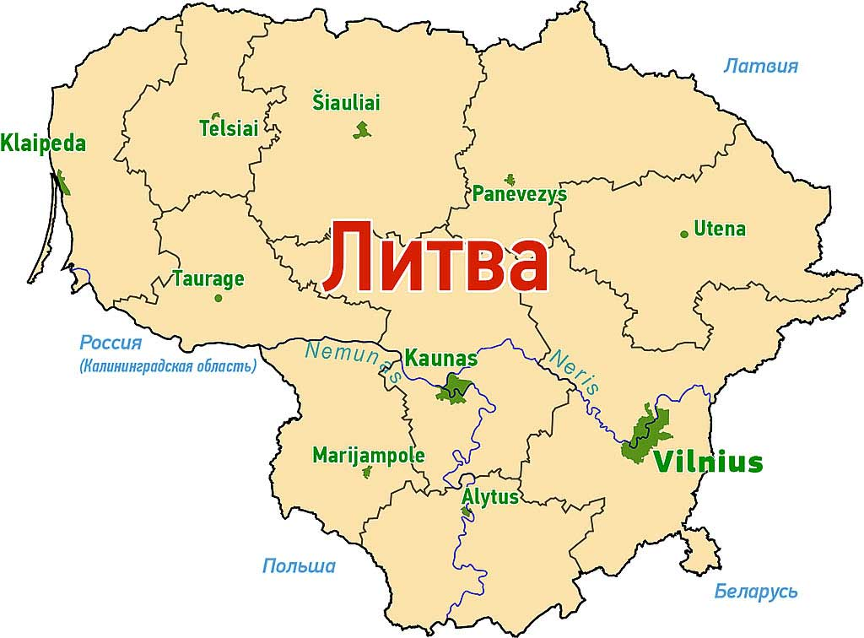
Litva
8
Gitanas Nauseda
2019 yildan

Slide 9
Litva
9
1988-yil iyunda Litvada “Sayudis” (Harakat) tashkiloti tuzildi va o‘z oldiga Litvaning mustaqillikka erishishini ta’minlash vazifasini qo‘ydi.
1990-yil 11-martda Litva Oliy Soveti Litva Respublikasining mustaqilligini e’lon qildi. Ammo mustaqillik osonlikcha qo‘lga kiritilmadi.
1991-yil 13-yanvarda Vilnyusda mustaqillikni qo‘llab o‘tkazilgan namoyishda teleminora va parlament binosini sovet qo‘shinlaridan himoya qilgan 14 nafar namoyishchi halok bo‘ldi. Shu davrdan Litva bilan SSSR rahbarlari o‘rtasidagi munosabatlar deyarli uzildi.

Slide 10
Litvaning etnik tarkibi
10
Litvaning etnik tarkibi Latviya va Estoniyaga nisbatan bir xilligi bilan ajralib turadi. Aholining 90% ga yaqinini litvaliklar tashkil qiladi.
Mustaqillikdan so‘ng mamlakatda yashovchi barcha aholiga millatidan qat’i nazar Litva fuqaroligi berildi. Litva 2008-yildan keyin og‘ir ijtimoiy-iqtisodiy inqirozni boshdan kechirdi.
2010-yilda ishsizlar soni 20% ga yaqinlashdi. Odamlarning ish izlab ko‘plab Yevropa mamlakatlariga ko‘chib ketishi oqibatida aholi soni umuman o‘smayapti, aksincha, kamaymoqda. Inqiroz tufayli ko‘plab litvaliklar G‘arbga ko‘chib ketdi.

Slide 11
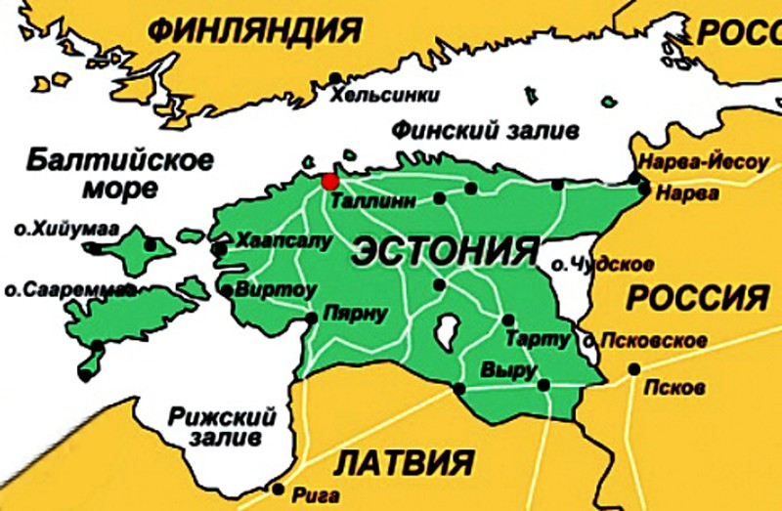
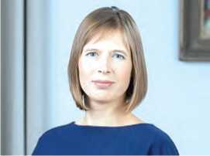
Estoniya
11
Kersti Kalyulayd

Slide 12
Estoniya
12
Estoniyada “Xalq fronti” 1988-yili tashkil qilindi. U qayta qurishni qo‘llab-quvvatlashini e’lon qilib, respublikaning SSSR tarkibidan chiqishini o‘zining ochiq vazifasi qilib qo‘ymadi.
Shunday bo‘lsa-da, 1988-yil 16-noyabrda Estoniya Oliy Soveti “Es­toniya SSRning davlat suvereniteti to‘g‘risida deklaratsiya”ni qabul qildi.

Slide 13
Estoniya
13
13
Boltiqbo‘yi respublikalari ichida eng shimoliysi bo‘lgan Estoniya ham sovet davrida jadal industrlashtirildi. Ko‘plab malakali ishchilarning jalb qilinishi mamlakatdagi demografik va etnik holatni o‘zgartirdi.
Aholi tarkibida estonlarning ulushi qisqarib bordi, aholining ancha qismini ruslar tashkil qildi. Mustaqillikdan so‘ng Estoniya ruslarning fuqarolik olishlariga to‘siq bo‘luvchi qat’iy qonunlar qabul qilindi.
Bu ruslar­ning Estoniyani tark etishiga olib kelmadi, ammo millatlararo munosabatlarni murakkablashtirdi.

Slide 14
Estoniya
14
Estoniyada (umuman Boltiqbo‘yi davlatlarida) sovet davri, ayniqsa, urush davridan qolgan yodgorliklarni yo‘q qilishi yoki shahar chekkasiga ko‘chirishi Rossiyaning noroziligiga sabab bo‘lib, ikki tomon munosabatlarida katta muammolarni keltirib chiqarmoqda.
2011-yili rusiyzabon aholi vakillari bilan eston politsiyasi o‘rtasida to’qnashuv bo‘lib o‘tgi. Unda 1 kishi halok bo‘ldi, ko‘plar yaralandi.
Qiyinchiliklarga qaramasdan, Boltiqbo‘yi mamlakatlari Yevroittifoqqa integratsiyalashuv yo‘lidan ketmoqda. Ularning barchasi yevro pul birligi hududiga kirgan.

Slide 15
Boltiqbo’yi davlatlari
15
Ukrainadagi inqirozdan keyin Rossiyaning tajovuzkor siyosati- dan xavotirga tushgan Boltiqbo‘yi davlatlari va NATO rahbarlari bu mamlakatlardagi NATO harbiy kuchlarini ko‘paytirishga kirishdi. 2016-2017-yillari Boltiqbo‘yi mamlakatlariga NATOning kichik sonli harbiy texnikasi va qo‘shinlari joylashtirildi.
Rossiya va Belarus tomonidan hamkorlikda o‘tkazilgan “G‘arb-2017” nomli harbiy mashqlaridan so‘ng Boltiqbo‘yi mamlakatlarida Rossiyaning bu yerdagi siyosatidan xavotir va g‘ayrirus tashviqoti kuchayib ketdi. Bunday holat, o‘z navbatida, Rossiyaning ham noroziligiga sabab bo‘lmoqda.

Slide 16
Yangi so’zlar
16
Demografiya
Logistika
Aholi va uning ko‘payish qonuniyatlari to‘g‘risidagi fan. U aholining son jihatidan tarkibi, uning o‘zgarishi, joylashishi va shu kabilarni o‘rganadi-gan fan hisoblanadi.
Tovarlar, yuklar
va shu kabilarni bir hududdan boshqa hududga yetkazib berish tizimini tashkil qilish sohasi.

Slide 17
Mavzuni mustahkamlash uchun savollar
1
Mustaqillik yillarida Boltiqbo‘yi davlatlari G‘arb bilan munosabatlarda qanday yo‘ldan bordi?
2
Mustaqillik yillari Latviya qanday iqtisodiy va ijtimoiy muammolarga duch keldi?
3
Litva Respublikasi qanday jihatlari bilan Latviya va Estoniyadan farq qiladi?
4
Estoniya bilan Rossiya o‘rtasidagi munosabatlarda qanday muammolar mavjud?

